Slide 1







Slide 2
Rider IDE for .NET developer
Dmytro Zhluktenko

Slide 3
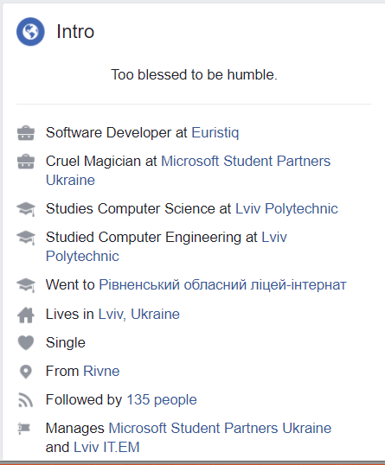
But first...
C#, F#, ASP.NET Core,
NoSQL, Microsoft Bot Framework,
Azure, Caching, AR, Messaging, ...
github.com/d1mnewz facebook.com/dmytro.zhluktenko facebook.com/MSPInUkraine/

Slide 4
Numbers
Notes:
я люблю математику і цифри, тому хотів би почати з них. цифри, числа, вони мене переслідують як девелопера.
скільки людей в цьому залі займаються програмуванням? донт бі шай.
скільки на дотнеті? скільки користується віжуал студіей?

Slide 5
Numbers
20
Notes:
20. саме стільки років тому була релізнута студія 97.

Slide 6
Numbers
-1
Notes:
-1.
саме стільки мені було на той момент.
до чого це - до дуже устоявшоїся екосистеми дотнета - ми 15 років робим одне і те саме - студія, сішарп, ентіті фреймворк, аспнет, дотнет фреймворк.
і цьому всьому просто треба ковток свіжого повітря - нові люди, нові інструменти, нові фреймворки.
це зараз і відбувається.

Slide 7
Numbers
2004
Linux
Notes:
13 років тому з’явилась альтернатива студії - моно для лінукса. 2004 рік. сьодні ми уже про це говорили.
десь тоді ми зрозуміли, що може бути інша іде, але вона була дуже лажова. як і перетягування дотнета в моно на лінукс.
і досі в нас не було серйозної іде для дотента під лінукс

Slide 8

Numbers
∞
Notes:
саме таку статистику я знайшов на віжуал студії і кількості людей які її юзають. насправді в екосистемі дотнету дуже важко вибрати іншу іде, бо студія насправді надає все - і альтернатив до недавнього часу не було.
і всі юзали цю стару добру студію з решарпером.
але сьогодні вже 2017 рік - дотнет всюди, даже на андроіді, шо апріорі забавно.

Slide 9
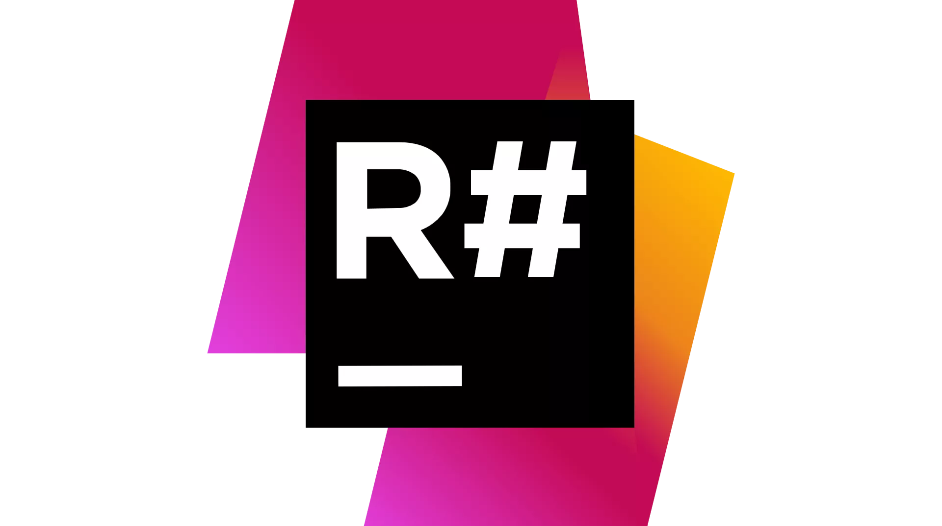
Numbers
∞
Notes:
я веду до того, що ексосистема дуже уставлена була і все було так дуже консервативно. АЛЕ наразі світ дотнету міняється з усіх боків і нам пропонується прекрасна алтернатива студії від джет брейнс.
я дуже великий фанбой кодгенерації, бо вважаю, що вона імплісітлі коррект.
всі бачать кстаті шо зараз відбувається з студією? хто знає про рослін і код аналізатори? якшо простіше кажучи, то рослін теоретично з часом витіснить решарпер як такий.

Slide 10
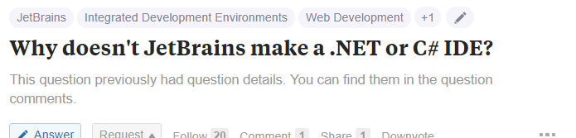
why
a lot
Notes:
і людям завжди подобався решарпер, бо він завжди кльово працював і підвищував продуктивність в кілька разів - завжди був корисним.
і в джетбрейнс вже була слава ребят, які роблять якісні ІДЕ - я дуже багато джава коду написав в ідеї.
постало питання - чого б їм не зробить свою іде для дотнету? м? або може не інтегрувать дотнет в ідею? вони ж роблять прекрасні продукти - решарпер і ідея найпопулярніші.
окей, тепер в нас є проект райдер.

Slide 11
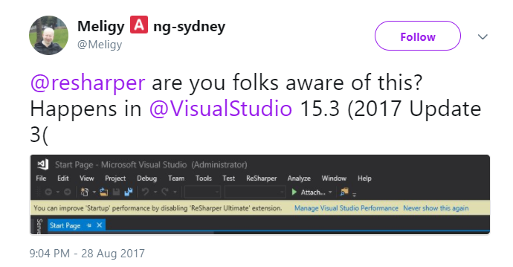
why
a lot
Notes:
хтось бачів таке в студії - u can improve startup performance by disabling resharper ultimate extension?
це рандомний твіт якогось дотнетчіка, який пише в студії - яка сама по собі дуже повільна як іде і має певні проблеми.

Slide 12
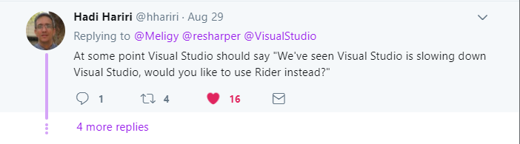
why
a lot
Notes:
і людям завжди подобався решарпер, бо він завжди кльово працював і підвищував продуктивність в кілька разів - завжди був корисним.
і в джетбрейнс вже була слава ребят, які роблять якісні ІДЕ - я дуже багато джава коду написав в ідеї.
постало питання - чого б їм не зробить свою іде для дотнету? м? або може не інтегрувать дотнет в ідею? вони ж роблять прекрасні продукти - решарпер і ідея найпопулярніші.
окей, тепер в нас є проект райдер.

Slide 13
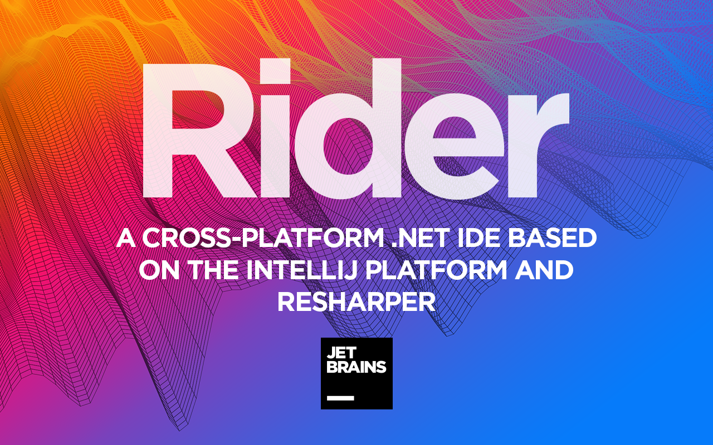
Things
Notes:
райдер. Це кросплатформа іде для дотнету, яка увібрала в себе найкраще від двох найкращих продуктів джетбрейс - ідея і решарпер.

Slide 14

again why
Notes:
ще раз чому так зроблено -
в джетбрейнс була прекрасна іде для джави, де є вже підтримка розширень, контролю версій, різних мов, роботи з файлами і все це вже є зроблено і зроблено дуже добре.
тому платформа ідеї просто ідеально підходила на роль фронтенду.
і вона просто протестована часом.

Slide 15
again why
Notes:
і в них ще один прекрасний продукт - решарпер, який розроблявся дійсно під потреби комьюніті, який має тисячі рефакторінгів і тисячі тулів, які роблять наше щоденне девелоперське життя простішим.

Slide 16


again why
Notes:
і був ще один продукт - дотпік.
в нас на проектах на кодревью ми постійно юзаєм цю штуку - спочатку подивитись, як код написаний це стандартно, але ми ще й перевіряємо в який код це все компілюється. якщо казати простими словами, то дотпік це тулза для декомпіляції бібліотек і перегляду IL коду який вони генерують. і іноді вона може показати дуже багато неочевидних речей і превентнути різні проблеми з перфомансом і оптимізацією.
і сталось так, шо воно вбудоване в райдер тепер і це дуже зручно - все в одній іде.

Slide 17

again why
C#, F#, VB.NET, XAML, HTML, CSS, TypeScript
.NET Framework, Mono, .NET Core, Unity, Xamarin
Notes:
це знаєте як ця мемна реклама
в мене є яблуко, в мене є олівець, пайнеппл пен.
тільки тут трошки сложніше - в мене є ідея, в мене є решарпер, в мене є дотпік. і все це разом складається в райдер.
райдер, який підтримує сішарп, фшарп, бейсік, xaml, html, javascript, css, TypeScript, дотнет фреймворк, моно, дотнет кор, юніті і ксамарін.

Slide 18
again why
Windows, Linux, MacOS
C#, F#, VB.NET, XAML, HTML, CSS, TypeScript
.NET Framework, Mono, .NET Core, Unity, Xamarin
Notes:
і це все раниться на трьох платформах - вінда, мак і лінукс.

Slide 19
Rider IDE
Cross-Platform C# IDE
Built on IntelliJ Platform
ReSharper as back-end
Written in Kotlin + C#
Notes:
коротко про райдер -
райдер раниться на всіх платформах - віндовс, лінукс, мак. в часи дотнет кора це дуже зручно і кльово.
особливо маководи дуже радуються нормальній іде з нормальними хоткеями для дотнета.
коротко про архітектуру райдера: в джетбрейнс було два самих крутих продукта - інтелліджей айдіа і решарпер.
і вони зробили експеримент з поєднанням цих двох продуктів - взяти найкраще з інтеліджей ідея і решарпера і поєднати їх. інтелліджей працює як фронтенд і решарпер як бекенд для обличслення рефакторінгів.

Slide 20
Architecture
Rider
Protocol
ReSharper as a Service
IntelliJ platform
.NET
JVM
Notes:
і ці ребята з джетбрейнс дуже гарно діляться своїм досвідом в розробці їх іде в блогах.
звідти я і взяв отаку приблизно схему шоб пояснити вам, шо це взагалі не рокет саєнс. це звичайна ентерпрайз аппка.
модел вью вью модел архітектура, де в окремому процесі в нас працює решарпер як сервіс, який натравлюється на файли з фронтенда і аналізує це все і відправляє це в фронтенд по їхньому протоколу - виключно вже самі рефакторінги - текст, іконка, колір.
і тут в нас так, що ми маємо два процеси - процес решарпера і процес райдера як фронтенда. і всі важкі обчислення і вся логіка робиться в бекенд треді.
це робить юай більш респонсів, бо він не буде завісать як в студії - фронтенд дуже лайтовий і працює сам по собі ідеально, а підвісать теоретично може бекенд - через якісь комплексні обчислення на слабких машинах.
гарна новина для тих, хто користувався ідеєю - всі ті плагіни, які можна поставить на ідею, можна поставить і на райдер. і так само всі плагіни до решарпера.
гарна новина для тих, хто користувався решарпером - всі ті рефакторінги, які пропонував нам решарпер в студії, будуть пропонуватись і в райдері.

Slide 21
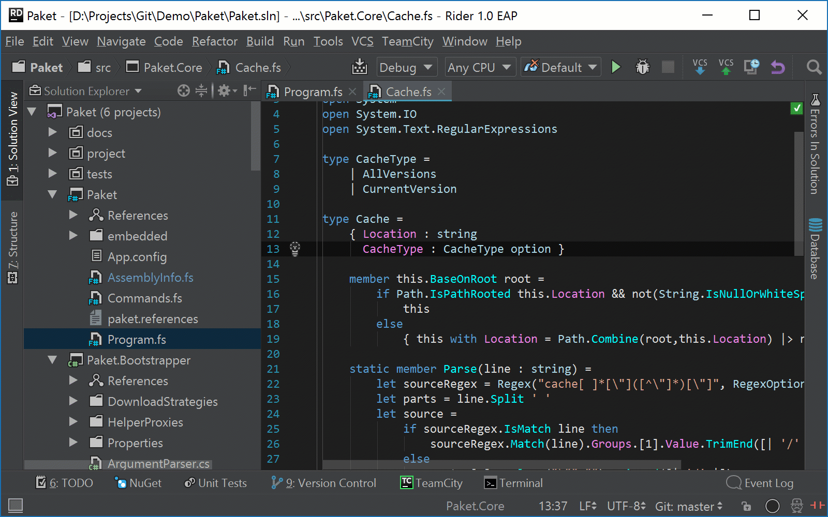
Things
https://github.com/fsharp/FSharp.Compiler.Service
Notes:
взагалі чого я почав цікавитись райдером - я шукав годну іде для фшарпа.
не текстовий редактор, а саме іде.
якшо хтось не знає, то решарпер не працює з фшарпом, а всякі рефакторінгі студії якшо і є, то це не зовсім те, що я шукав.
бейсіклі я шукав решарпер для фшарпа.
але це слабо можливо, судячи з того шо пишуть ребята з джетбрейнс.
і підтримка фшарпа побудована на фшарп компілятор сервісі від майкрософта. не знаю коли це буде імлементовано в решарпері, але в райері це вже є.
https://github.com/fsharp/FSharp.Compiler.Service

Slide 22
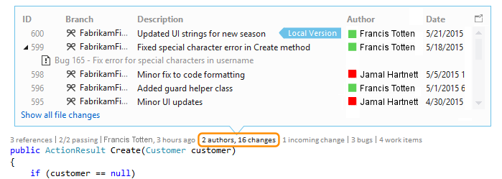
Things
https://github.com/fsharp/FSharp.Compiler.Service
Notes:
але дуже великий ботлнек для райдера зараз - відсутність кодленсу. хтось знає шо це таке і бачив колись такий скрін?

Slide 23
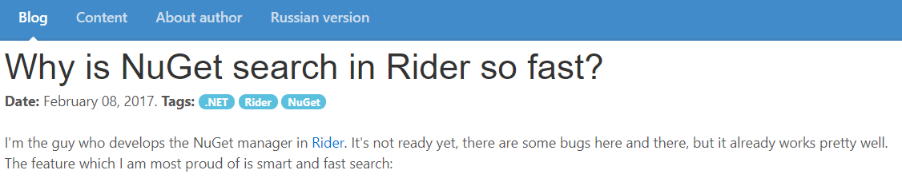
Things
http://aakinshin.net/blog/post/rider-nuget-search/
Notes:
і шо дуже радує - процес розробки проекту дуже відкритий з сторони джетбрейнс - вони пишуть про це блогі, їздять на конфи розповідати про це, розповідають про техреалізацію з мінімумом маркетингу.

Slide 24
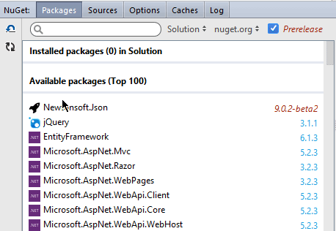
Things
https://github.com/fsharp/FSharp.Compiler.Service
Notes:
але дуже великий ботлнек для райдера зараз - відсутність кодленсу. хтось знає шо це таке і бачив колись такий скрін?

Slide 25
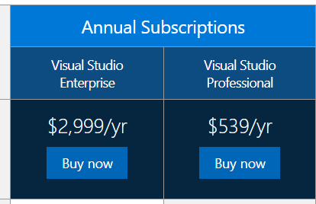
Numbers
∞
Notes:
саме таку статистику я знайшов на віжуал студії і кількості людей які її юзають. насправді в екосистемі дотнету дуже важко вибрати іншу іде, бо студія насправді надає все - і альтернатив до недавнього часу не було.
і всі юзали цю стару добру студію з решарпером.
але сьогодні вже 2017 рік - дотнет всюди, даже на андроіді, шо апріорі забавно.

Slide 26
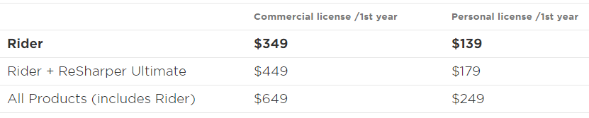
Numbers
???
Notes:
саме таку статистику я знайшов на віжуал студії і кількості людей які її юзають. насправді в екосистемі дотнету дуже важко вибрати іншу іде, бо студія насправді надає все - і альтернатив до недавнього часу не було.
і всі юзали цю стару добру студію з решарпером.
але сьогодні вже 2017 рік - дотнет всюди, даже на андроіді, шо апріорі забавно.

Slide 27
Things
Notes:
отож. якщо ви працюєте з сішарпом або фшарпом і хочете спробувати альтернативу - і хорошу альтернативу.
не для того шоб відразу перескочіть на нього і все робить тільки ним. мій поінт в тому, що він просто інший, це інша іде, і шоб зрозуміти різницю треба лише взяти і спробувати.
моя сестра пише на джаві вже років 6 і я завжди писав тільки в ідеї джаву, коли треба було, а вона в екліпсі. і ми часто про це говорили, вона теж писала деякий час в ідеї.
тому питання студія чи райдер це як питання ідея чи екліпс.
я ніколи не скажу, шо це краще і це гірше, це завжди ваш вибір і просто треба спробувати те і те, щоб порівняти і зрозуміти що працює краще для вас.
надіюсь після цієї сесії ви таки скачаєте еап райдера і попробуєте на якомусь опен-сорс пет проекті його, може вам сподобається і ви спробуєте робити речі на роботі в райдері.
мій поінт в тому, що вибір тепер є і треба вибирати, треба оцінювати і робити висновки на рахунок того що працює краще в вашій ситуації.
світ дотнету розширюється і всякі рамки між дотнетом і джавою стираються, то чому б не спробувати? Студія - це хороша штука.. і мати вибір це хороша штука.

Slide 28
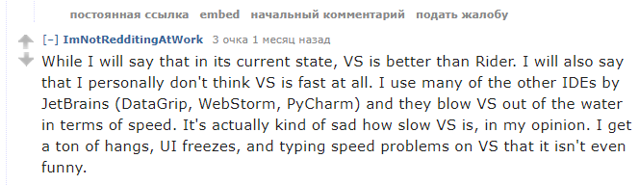
Things
Notes:
отож. якщо ви працюєте з сішарпом або фшарпом і хочете спробувати альтернативу - і хорошу альтернативу.
не для того шоб відразу перескочіть на нього і все робить тільки ним. мій поінт в тому, що він просто інший, це інша іде, і шоб зрозуміти різницю треба лише взяти і спробувати.
моя сестра пише на джаві вже років 6 і я завжди писав тільки в ідеї джаву, коли треба було, а вона в екліпсі. і ми часто про це говорили, вона теж писала деякий час в ідеї.
тому питання студія чи райдер це як питання ідея чи екліпс.
я ніколи не скажу, шо це краще і це гірше, це завжди ваш вибір і просто треба спробувати те і те, щоб порівняти і зрозуміти що працює краще для вас.
надіюсь після цієї сесії ви таки скачаєте еап райдера і попробуєте на якомусь опен-сорс пет проекті його, може вам сподобається і ви спробуєте робити речі на роботі в райдері.
мій поінт в тому, що вибір тепер є і треба вибирати, треба оцінювати і робити висновки на рахунок того що працює краще в вашій ситуації.
світ дотнету розширюється і всякі рамки між дотнетом і джавою стираються, то чому б не спробувати? Студія - це хороша штука.. і мати вибір це хороша штука.

